Slide 1
Il-miġja ta’ San Pawl f’ Malta

Slide 2
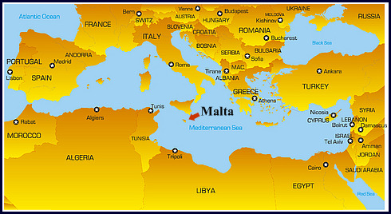

Slide 3
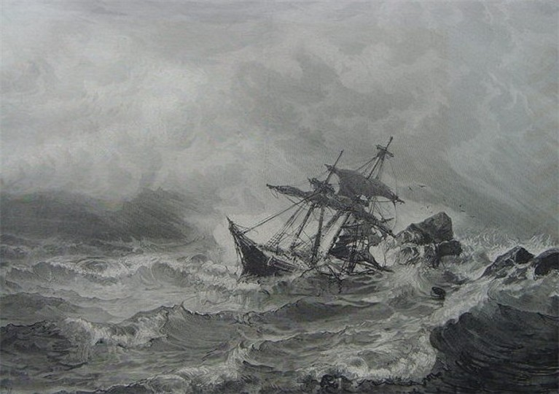

Slide 4
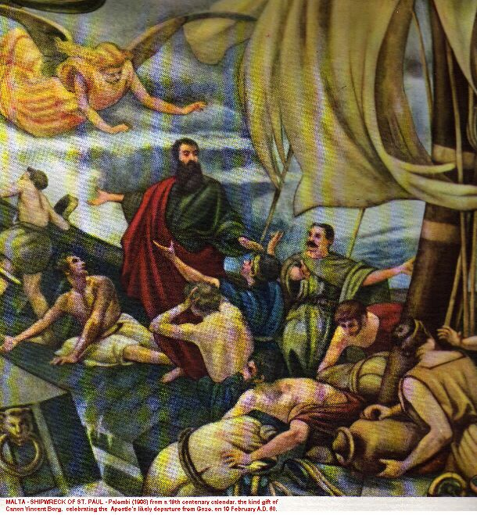

Slide 5
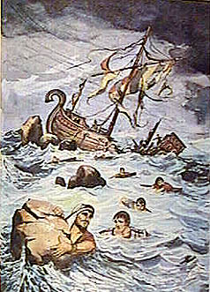

Slide 6
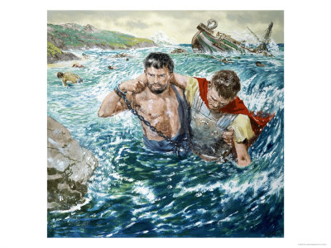

Slide 7
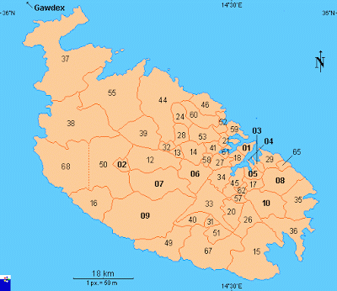

Slide 8
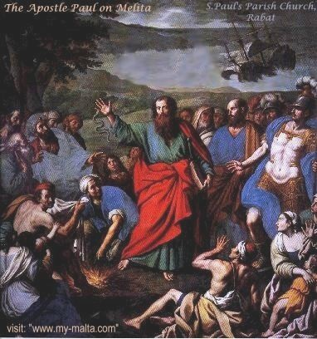

Slide 9
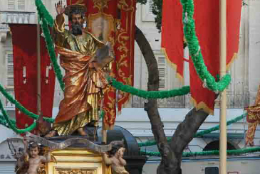
F’ Malta u Għawdex, niċċelebraw bosta festi għall-unur San Pawl.

Slide 10
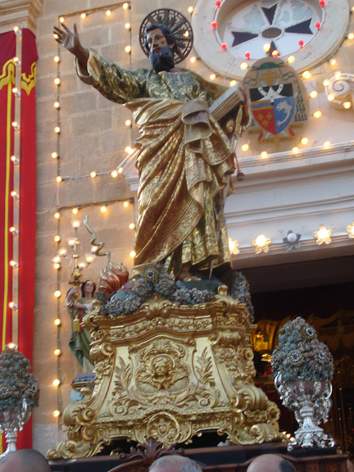
Il-festa liturġika tan-Nawfraġju ta’ San Pawl tiġi ċċelebrata fl-10 ta’ Frar.

Slide 11
Alla tant ħabb lill-Maltin li bagħat lil San Pawl f’ Malta sabiex iwasslilna l-fidi Nisranija... Għalhekk, San Pawl huma meqjus bħala Missier il-Maltin.

Slide 12
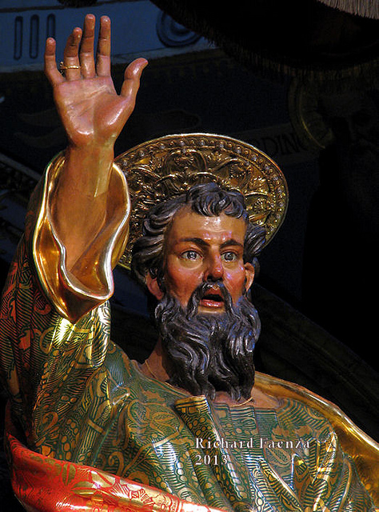
Mulej, grazzi talli tant ħabbejtna li bgħattilna lil San Pawl sabiex insiru Nsara!

Slide 13
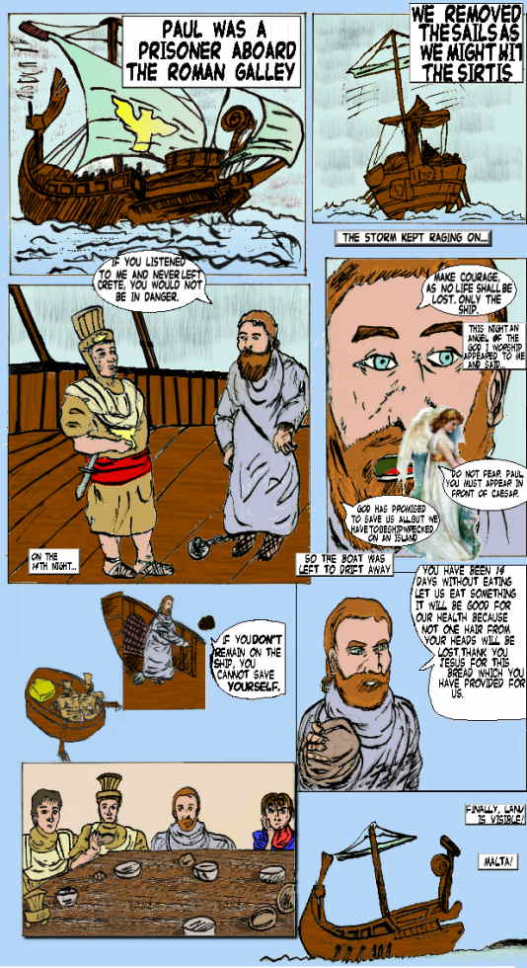
Naraw il-punti ewlenin tal-ġrajja...

